Slide 1
CLASE 2

Slide 2
Estructuras de control de flujo:
Una estructura de control, es un bloque de código que permite agrupar instrucciones de manera controlada.
Estructuras de control condicionales
Estructuras de control iterativas

Slide 3
Para hablar de estructuras de control de flujo en Python, es imprescindible primero, hablar de indentación.
¿Qué es?
En un lenguaje informático, la identación es lo que la sangría al lenguaje humano escrito (a nivel formal). Así como para el lenguaje formal, cuando uno redacta una carta, debe respetar ciertas sangrías, los lenguajes informáticos, requieren una identación.Se usa para indicar que lineas de codigo pertenecen a un mismo bloque de código

Slide 4
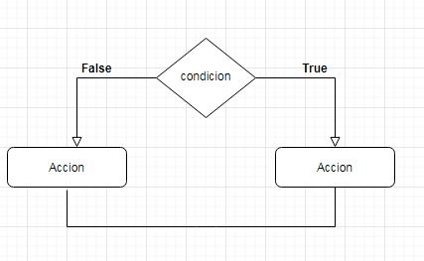
estructuras condicionales
Las estructuras de control condicionales, son aquellas que nos permiten evaluar si una o más condiciones se cumplen, para decidir qué acción vamos a ejecutar. La evaluación de condiciones, sólo puede devolver 1 de 2 resultados: verdadero o falso (True o False).

Slide 5
Sintaxis
if <condición verdadera>;
ejecutar accion1
else :
ejecutar accion2

Slide 6
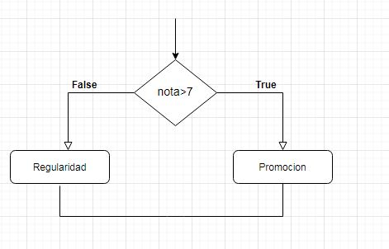
if nota>7:
alumno promocionado
else:
alumno no promocionado

Slide 7
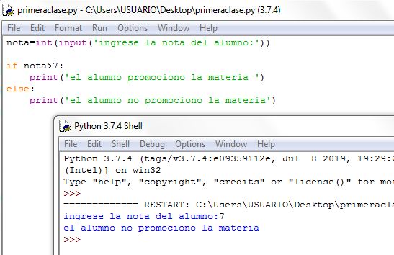

Slide 8
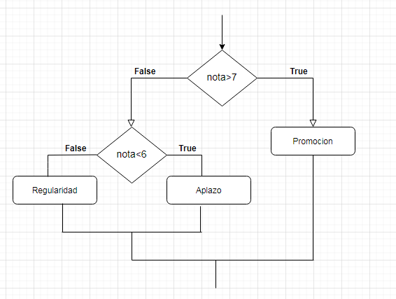
ESTRUCTURAS ANIDADAS

Slide 9
Sintaxis
if <condición verdadera>:
ejecutar accion1
elif <condición verdadera>:
ejecutar accion2
else :
ejecutar accion3

Slide 10
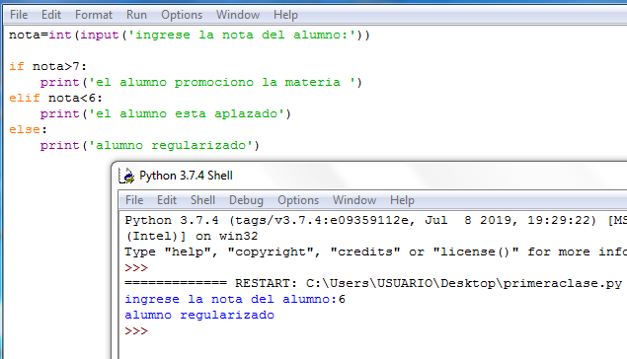

Slide 11
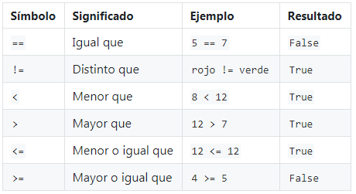
OPERADORES DE COMPARACIÓN
PARA EVALUAR SOBRE UNA CONDICIÓN

Slide 12
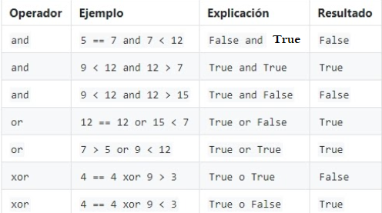
OPERADORES LÓGICOS
PARA EVALUAR SOBRE DOS O MÁS CONDICIONES

Slide 13
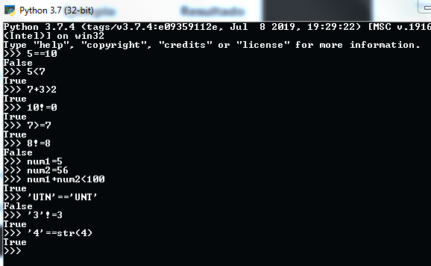
PROBANDO EN LA SHELL DE PYTHON

Slide 14
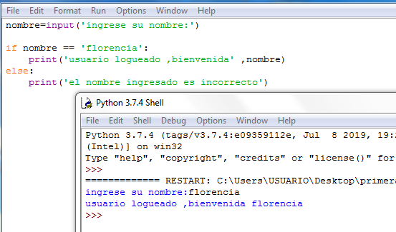

Slide 15
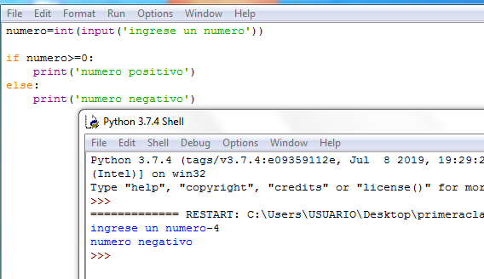

Slide 16
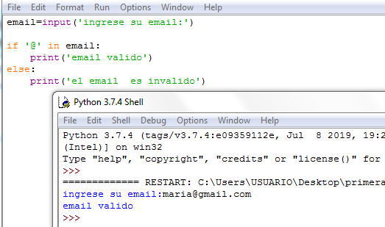

Slide 17
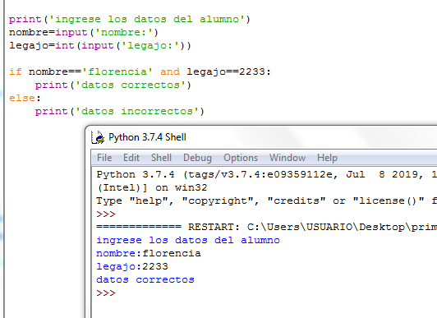

Slide 18
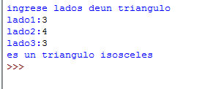
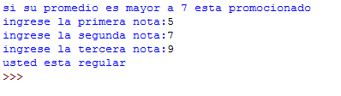
Ejercicios propuestos
Ingresar lados de un triángulo por teclado y determinar si es equilátero , isósceles o escaleno
Determinar el promedio de un alumno e indicarle si está promocionado , regular o aplazado

Slide 19
FUNCIONES
Una función es un bloque de código con un nombre asociado, que recibe cero o más argumentos como entrada, sigue una secuencia de sentencias, la cuales ejecuta una operación deseada y devuelve un valor y/o realiza una tarea, este bloque puede ser llamados cuando se necesite.

Slide 20
Def
Es una sentencia común en python para declarar funciones
Como se la define:
def nombredelafuncion(parametro1 , parametro2 , parametro3):
setencias 1
sentencia 2
return expresión o variable
nombredelafuncion(valordelparametro) -----> para llamar la función
la indentación es muy importante para indicar las sentencias que pertenecen a un bloque

Slide 21
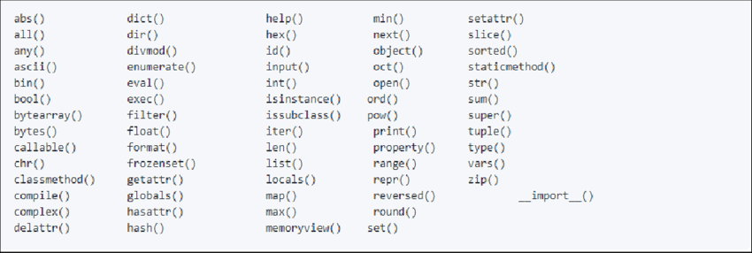
Funciones predefinidas en python

Slide 22
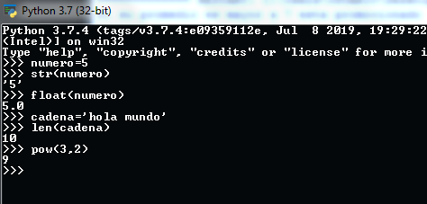
Algunas son float() , str() , int() , pow() , print() , type() , len()

Slide 23
funciones sin parámetros
def Saludar():
print(‘hola a todos como estan’)
Saludar()
def Sumar():
suma=10+5
return suma -----> llamar en la shell

Slide 24
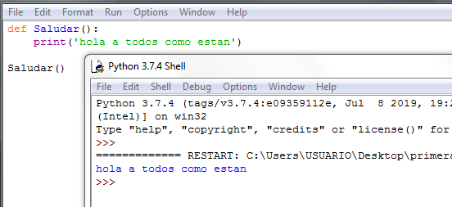
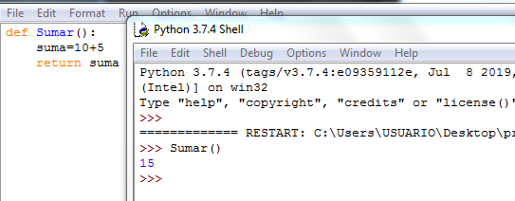

Slide 25
Con parámetros
def Cuadrado(numero):
cuadrado=numero*numero
return cuadrado
Cuadrado(5) -----> llamando a la función desde la shell con el parametro

Slide 26
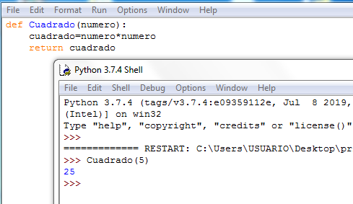
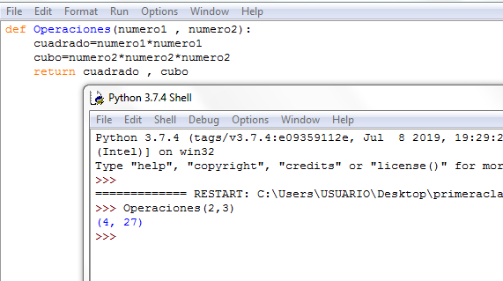
con más de un parámetro y retorno

Slide 27
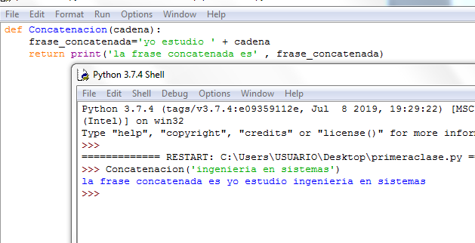

Slide 28
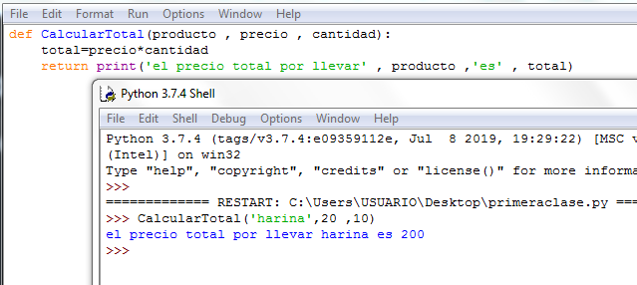
los parámetros pueden ser de distintos tipos de datos

Slide 29
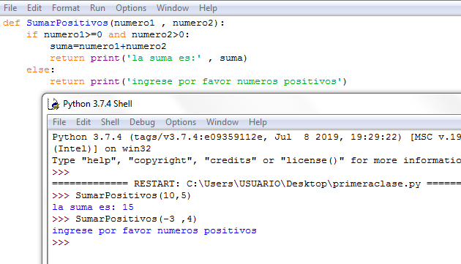
Aplicando las estructuras condicionales

Slide 30
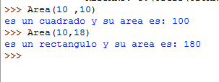

EJERCICIOS PROPUESTOS
DEFINIR UNA FUNCIÓN PARA INGRESAR POR PARÁMETROS BASE Y ALTURA , DEFINIR SI ES CUADRADO O RECTANGULO Y CALCULAR SU ÁREA
DEFINIR UNA FUNCIÓN PARA INGRESAR UNA PALABRA Y DEVOLVER EL PRECIO TOTAL SI POR CADA CARACTER SE COBRA $10

